Slide 1
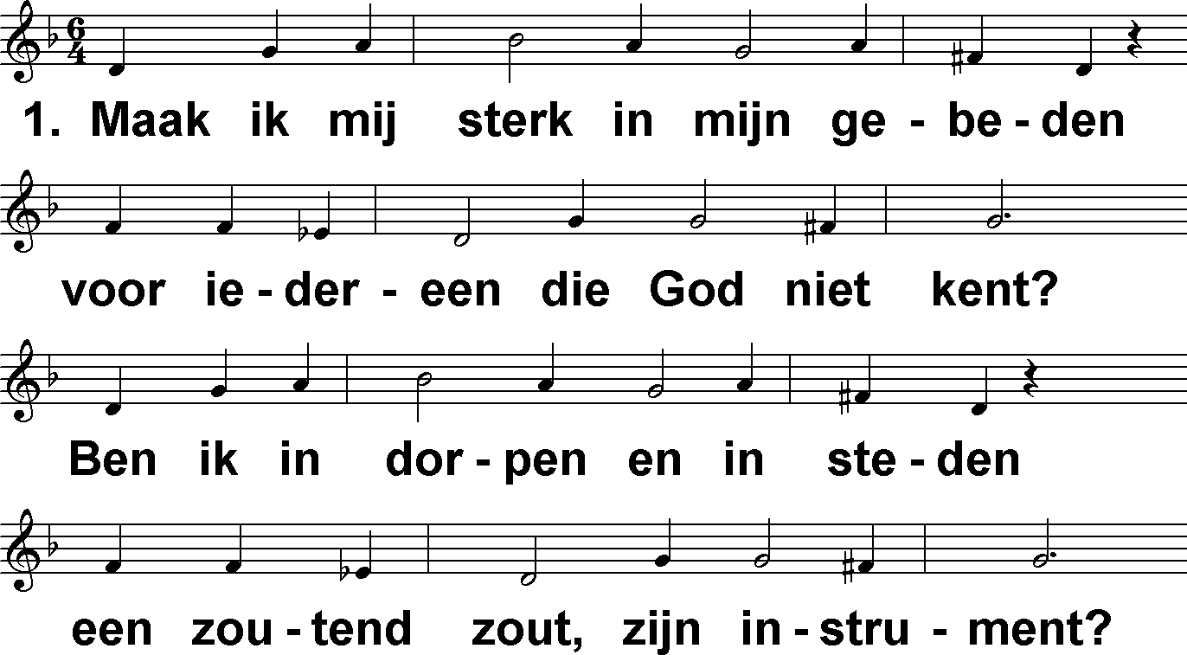
Vrede voor de stad (DbdB) t. J.H. Kuijper; m. G. Neumark

Slide 2
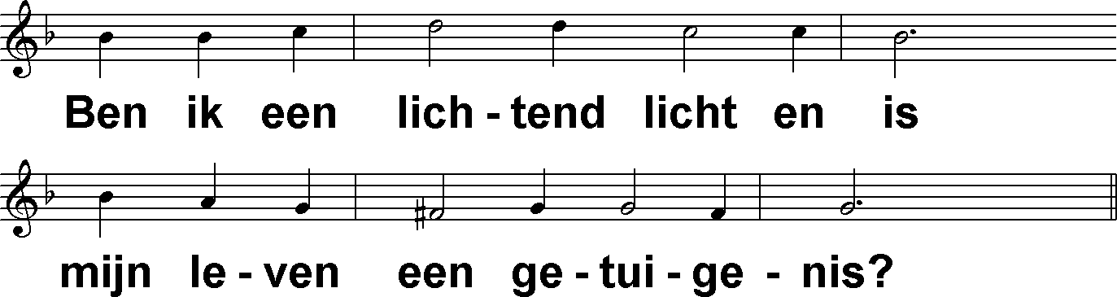
Vrede voor de stad (DbdB) t. J.H. Kuijper; m. G. Neumark

Slide 3
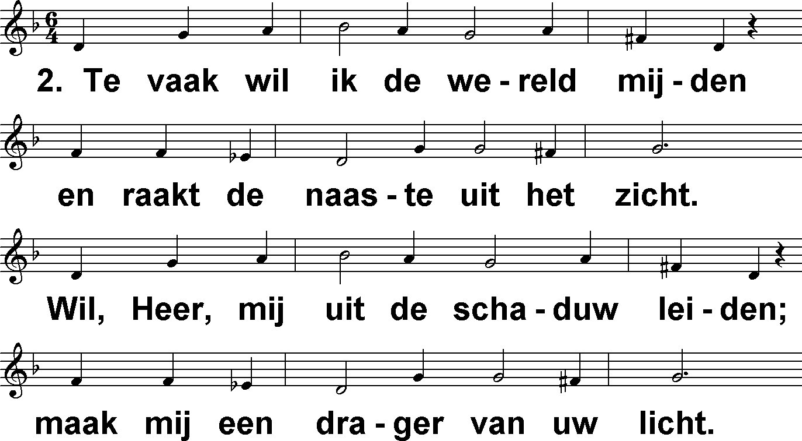
Vrede voor de stad (DbdB) t. J.H. Kuijper; m. G. Neumark

Slide 4
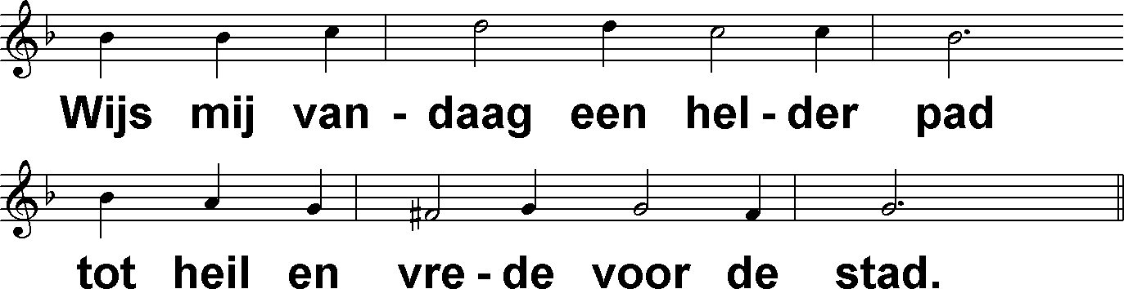
Vrede voor de stad (DbdB) t. J.H. Kuijper; m. G. Neumark

Slide 5
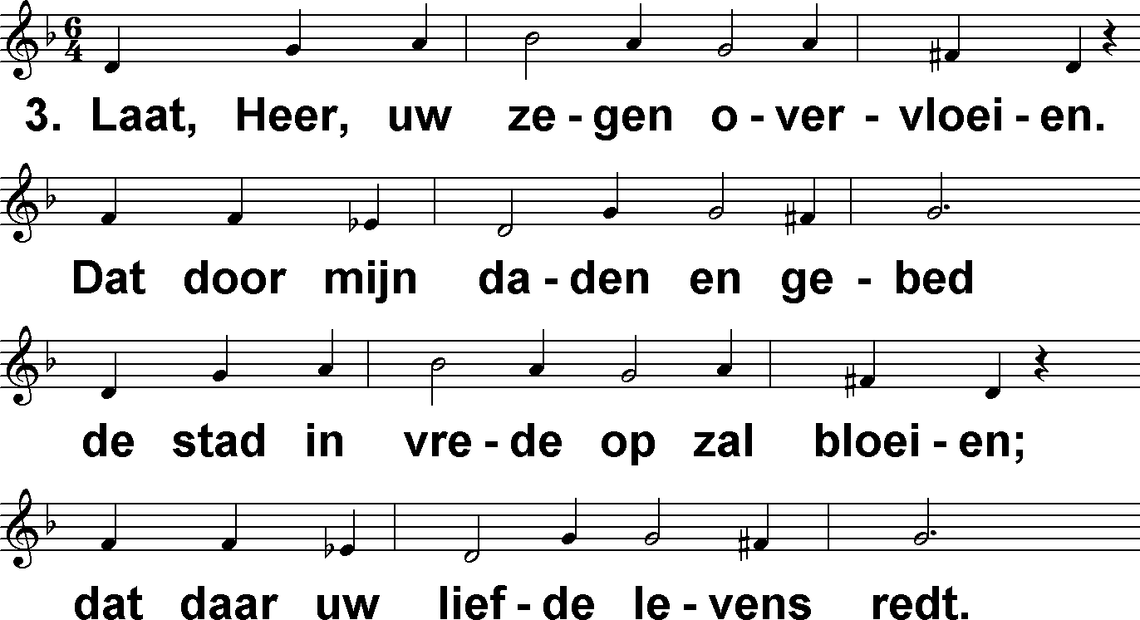
Vrede voor de stad (DbdB) t. J.H. Kuijper; m. G. Neumark

Slide 6
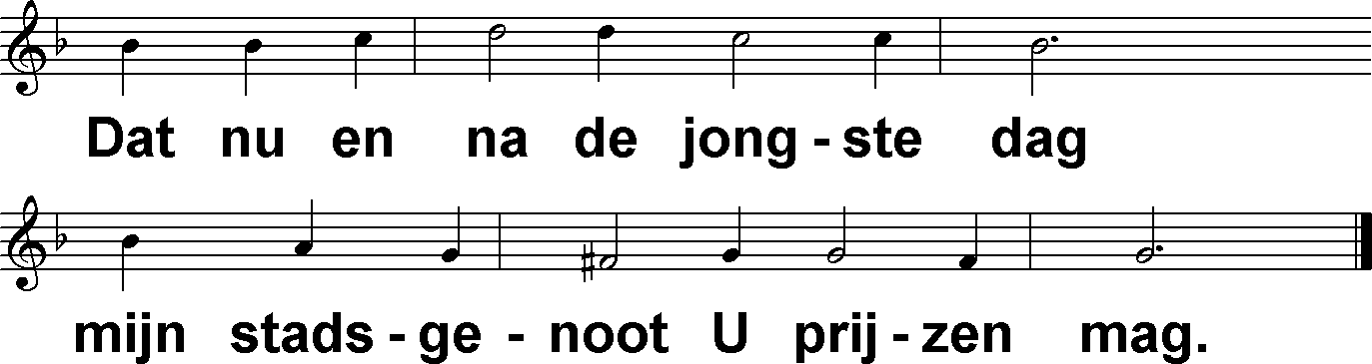
Vrede voor de stad (DbdB) t. J.H. Kuijper; m. G. Neumark

